Slide 1
Ресурсы для достижения
высокого качества математического образования.
УМК «Математика»
М.И. Моро, С.И. Волковой и др. (система «Школа России»)
Все права защищены.
Никакая часть презентации не может быть воспроизведена в какой бы то ни было форме и какими бы то ни было средствами, включая размещение в сети Интернет и в корпоративных сетях, а также запись в память ЭВМ, для частного или публичного использования, без письменного разрешения владельца авторских прав.
© АО «Издательство «Просвещение», 2019

Slide 2

















































Завершенная предметная линия «Математика»
Авт. М.И. Моро, С.И. Волкова и др.
Электронная форма учебника
Электронные приложения
Рабочие тетради
Рабочая программа
Методические рекомендации
Диагностические пособия
Учебники 1–4 классы
Устные упражнения
Пособия для внеурочной деятельности
Пособие для учителя
Notes:
Учебник и тетради отвечают всем требованиям к современным учебным пособиям.

Slide 3
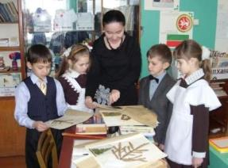
МЕТОДИЧЕСКАЯ СИСТЕМА ЗАДАНИЙ В УЧЕБНИКАХ
СИСТЕМА НАЧАЛЬНЫХ ПРЕДМЕТНЫХ ЗНАНИЙ
ЗАДАНИЯ
ДЛЯ РАЗВИТИЯ ПОЗНАВАТЕЛЬНЫХ УУД
ЗАДАНИЯ
ДЛЯ РАЗВИТИЯ КОММУНИКАТИВНЫХ УУД
ЗАДАНИЯ
ДЛЯ РАЗВИТИЯ ИНФОРМАЦИОННЫХ УМЕНИЙ
ЗАДАНИЯ
ДЛЯ РАЗВИТИЯ РЕГУЛЯТИВНЫХ УУД
ЗАДАНИЯ, РАСКРЫВАЮЩИЕ СВЯЗИ УЧЕБНОГО МАТЕРИАЛА С РЕАЛЬНОЙ ДЕЙСТВИТЕЛЬНОСТЬЮ И ДРУГИМИ ШКОЛЬНЫМИ ПРЕДМЕТАМИ НА ОСНОВЕ ФОРМИРОВАНИЯ УУД
Notes:
В структуру и содержание учебников заложена система заданий, направленных на включение младших школьников в деятельностное освоение учебного материала с целью овладения универсальными учебными действиями и формирования способности самостоятельно успешно усваивать новые знания, умения и компетенции, включая ведущую образовательную компетенцию –умение учиться.

Slide 4
ОРИЕНТАЦИЯ ПОСТРОЕНИЯ СТРУКТУРЫ
И СОДЕРЖАНИЯ УЧЕБНИКОВ НА СТРУКТУРУ
ОСНОВНЫХ КОМПОНЕНТОВ УЧЕБНОЙ ДЕЯТЕЛЬНОСТИ
В структуре УД выделяют 4 основных компонента:
ОСОЗНАНИЕ ЦЕЛИ ДЕЯТЕЛЬНОСТИ, ЗАДАЧ
ВЫРАБОТКА ПЛАНА ДЕЙСТВИЙ
РЕАЛИЗАЦИЯ НАМЕЧЕННОГО
ОСУЩЕСТВЛЕНИЕ САМОКОНТРОЛЯ
РЕФЛЕКСИЯ

Slide 5

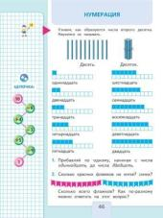
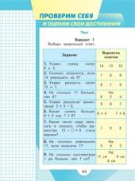
Единая структура учебников
ВЫСТРОЕНА В ИДЕОЛОГИИ
СИСТЕМНО-ДЕЯТЕЛЬНОСТНОГО ПОДХОДА
    Осознание цели деятельности, задач.
    Выработка плана действий
    Осуществление самоконтроля
    (сопоставление результата с планом и с целью)
    Реализация
    намеченного
Notes:
Шмуцтитулы вначале каждой темы (Рубрика «Что узнаем. Чему научимся») Работа со шмуцтитулом позволяет нацелить ребёнка на тот результат, к которому он должен придти.
В конце изучения темы – задания для самопроверки и самоконтроля (Рубрика «Что узнали. Чему научились»).
В разделе «Проверим себя и оценим свои достижения» детям предлагаются задания контролирующего характера – тесты и примерные варианты контрольных работ (базового и повышенного уровней).

Slide 6
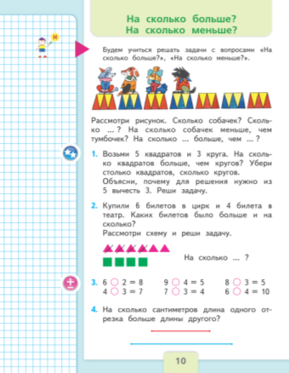
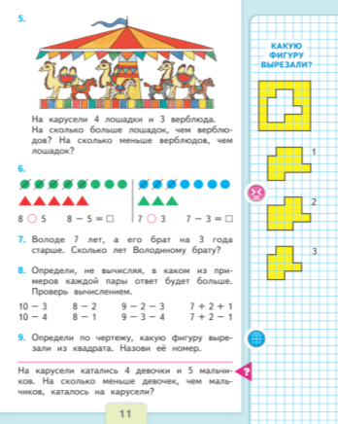
СТРУКТУРА УРОКА
целеполагание и планирование
реализация намеченного
самоконтроль
и самооценка
М.И. Моро и др. «Математика» 1 класс, 2 часть

Slide 7
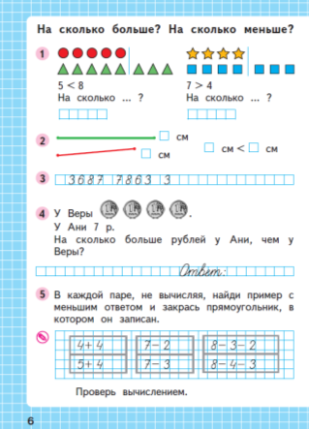
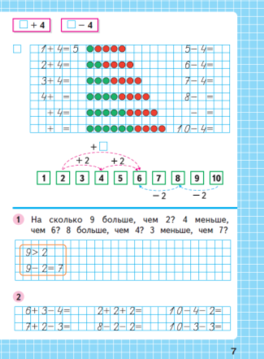

ДОПОЛНИТЕЛЬНЫЕ ПОСОБИЯ
М.И. Моро, С.И. Волкова «Рабочая тетрадь», 1 класс, 2 часть

Slide 8
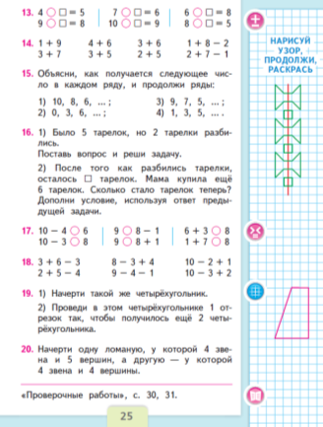
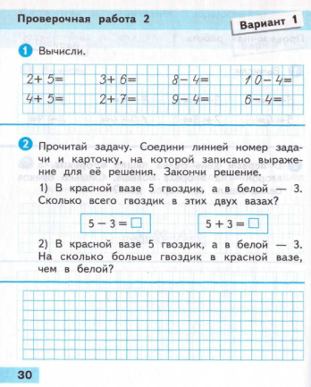

ДОПОЛНИТЕЛЬНЫЕ ПОСОБИЯ
С.И. Волкова «Проверочные работы», 1 класс

Slide 9
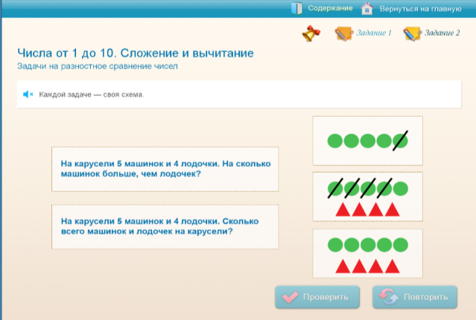
ЭЛЕКТРОННОЕ ПРИЛОЖЕНИЕ

Slide 10
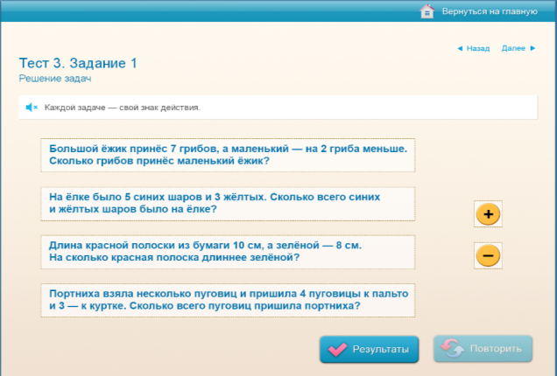
ЭЛЕКТРОННОЕ ПРИЛОЖЕНИЕ

Slide 11
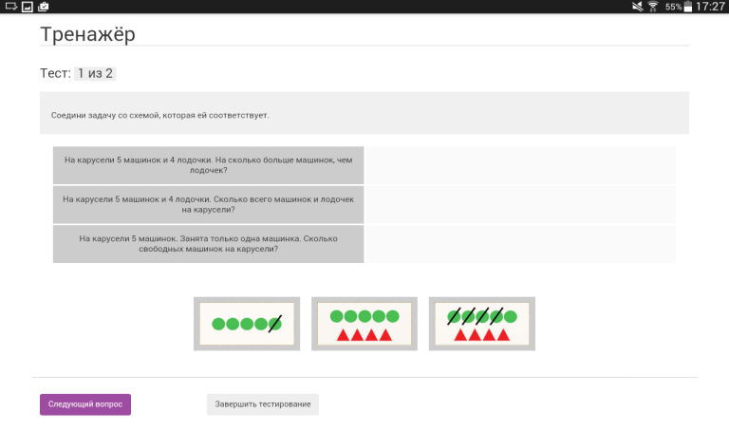
ЭЛЕКТРОННАЯ ФОРМА УЧЕБНИКА

Slide 12
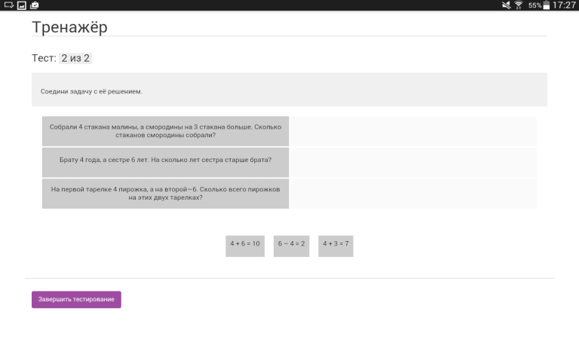
ЭЛЕКТРОННАЯ ФОРМА УЧЕБНИКА

Slide 13
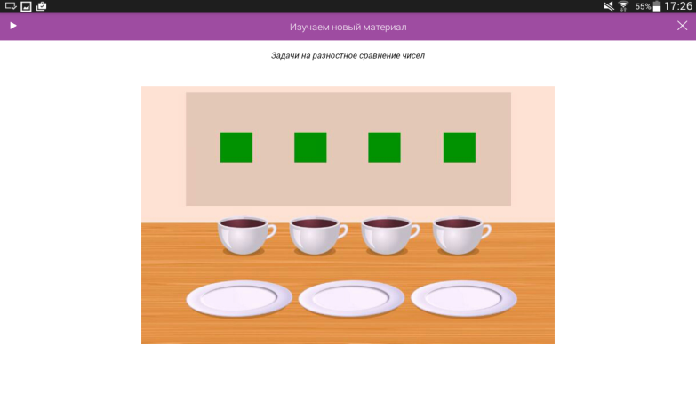
ЭЛЕКТРОННАЯ ФОРМА УЧЕБНИКА

Slide 14
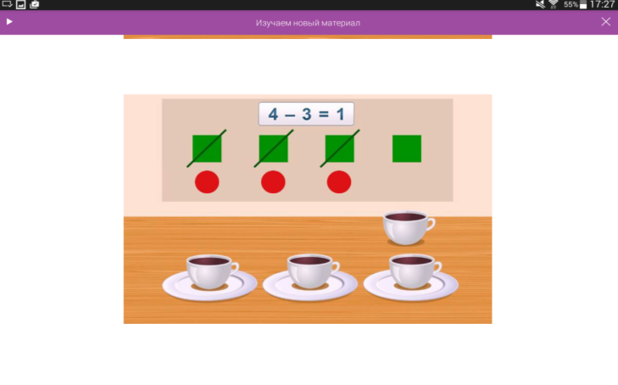
ЭЛЕКТРОННАЯ ФОРМА УЧЕБНИКА

Slide 15
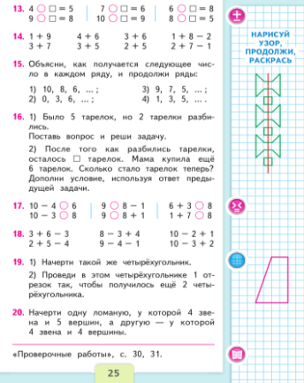
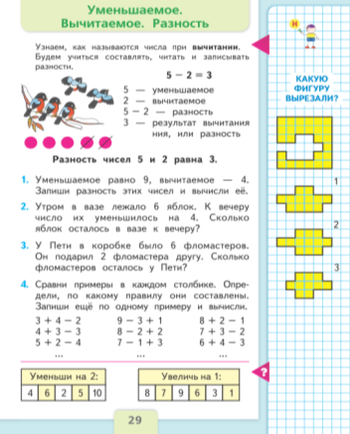
РЕАЛИЗАЦИЯ ДИФФЕРЕНЦИРОВАННОГО ПОДХОДА
Базовый уровень
Повышенный уровень
М.И.Моро и др. «Математика», 1 класс, 2 часть

Slide 16
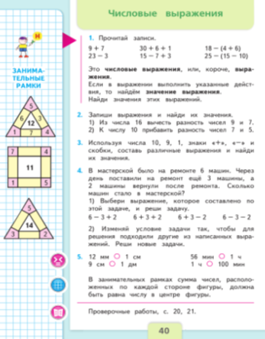
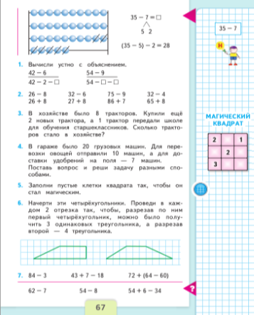
РЕАЛИЗАЦИЯ ДИФФЕРЕНЦИРОВАННОГО ПОДХОДА
Базовый уровень
Базовый уровень
Повышенный уровень
Повышенный уровень
«Математика» М.И. Моро и др. 2 класс, 1 часть

Slide 17
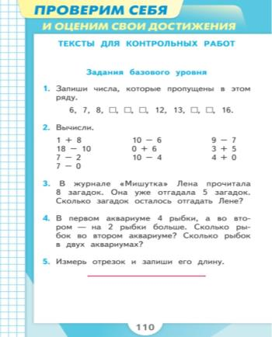
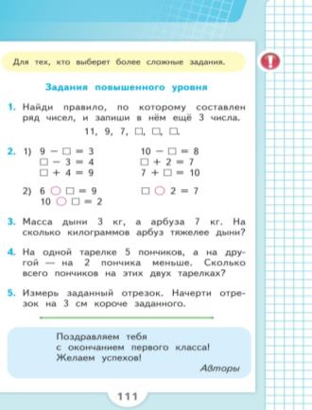
РЕАЛИЗАЦИЯ ДИФФЕРЕНЦИРОВАННОГО ПОДХОДА
М.И. Моро и др. «Математика», 1 класс, 2 часть

Slide 18
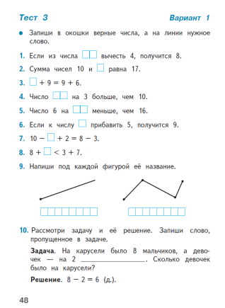
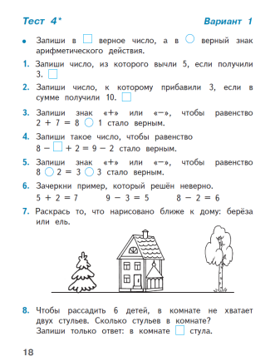

РЕАЛИЗАЦИЯ ДИФФЕРЕНЦИРОВАННОГО ПОДХОДА
Тесты базового уровня Тесты повышенного уровня

Slide 19
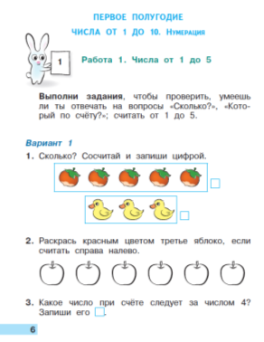
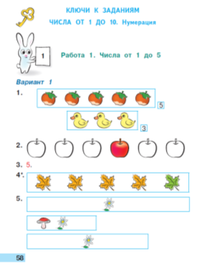

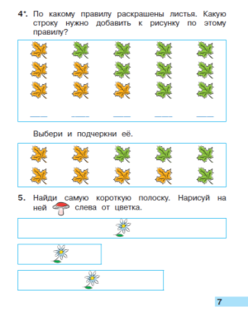
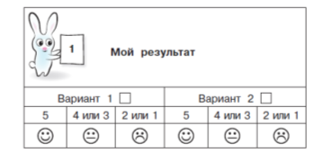
ФОРМИРОВАНИЕ САМОКОНТРОЛЯ И САМООЦЕНКИ

Slide 20

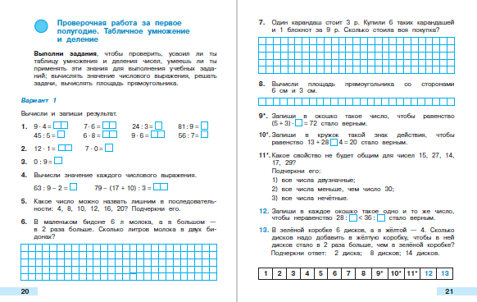
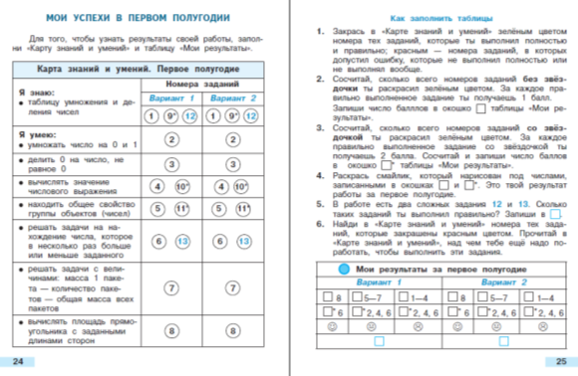
ФОРМИРОВАНИЕ САМОКОНТРОЛЯ И САМООЦЕНКИ

Slide 21
ЗАДАНИЯ, СПОСОБСТВУЮЩИЕ ОВЛАДЕНИЮ ЛОГИЧЕСКИМИ ДЕЙСТВИЯМИ
Задания, в которых предлагается:
«Рассмотри…», «Проанализируй…», «Выбери правильный ответ», «Найди и исправь ошибки», «Составь фигуру из частей» или «Раздели геометрическую фигуру на заданные части» и др.
Задания, в которых необходимо:
продолжить (дополнить) ряд объектов, чисел, числовых выражений, значений величин, геометрических фигур, составленных по определённому правилу;
провести классификацию объектов, чисел, равенств, числовых выражений, геометрических фигур по разным признакам;
выстроить цепочку логических рассуждений.

Slide 22

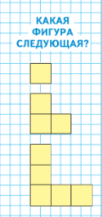
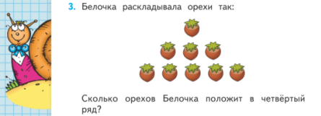


Сравнение и установление закономерности следования объектов
М.И. Моро и др. «Математика», 1 класс, 1 часть
1 класс, 2 часть
М.И. Моро и др. «Математика», 2 класс, 1 часть

Slide 23
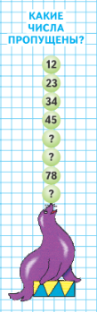
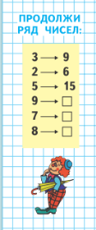
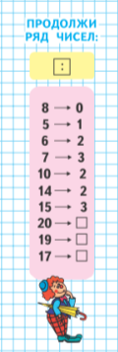
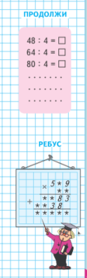
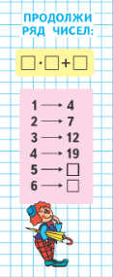
Сравнение и установление закономерности следования объектов
3 класс, 1 часть
3 класс, 2 часть
2 класс, 1 часть
3 класс, 2 часть
4 класс, 2 часть

Slide 24
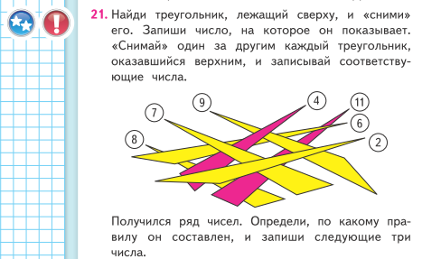

Сравнение и установление закономерности следования объектов
М.И. Моро и др. «Математика», 3 класс, 1 часть

Slide 25

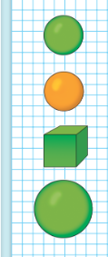
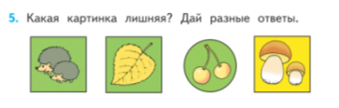


Выполнение классификации объектов по разным признакам
М.И. Моро и др. «Математика», 1 класс, 1 часть

Slide 26
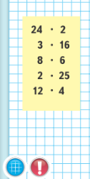

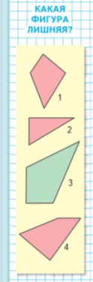


Выполнение классификации объектов по разным признакам
М.И. Моро и др. «Математика», 3 класс, 2 часть
М.И. Моро и др. «Математика», 2 класс, 2 часть

Slide 27
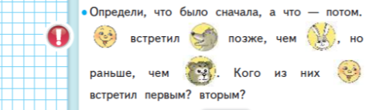
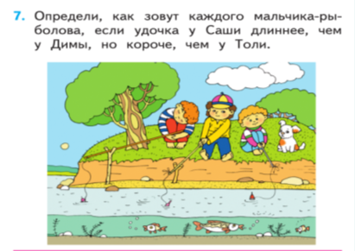
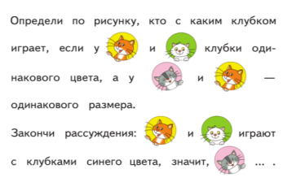

Построение цепочки логических рассуждений
З.
В.
М.
М.И. Моро и др. «Математика», 1 класс, 1 часть

Slide 28
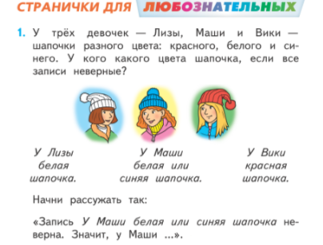
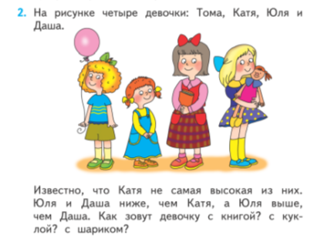
Построение цепочки логических рассуждений
М.И. Моро и др. «Математика», 1 класс, 2 часть

Slide 29
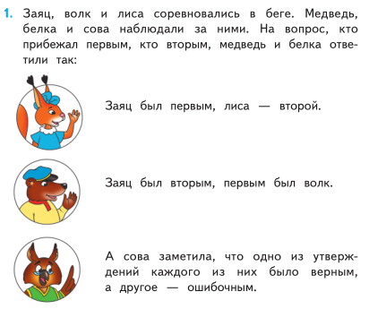
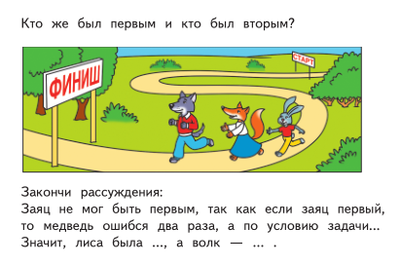
Логические задачи. Метод рассуждений
М.И. Моро и др. «Математика», 3 класс, 2 часть

Slide 30
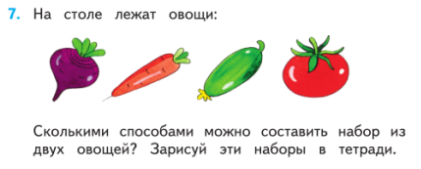


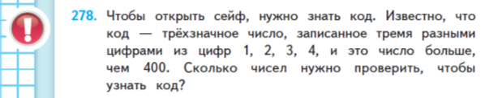
Комбинаторные задачи. Перебор
М.И. Моро и др. «Математика», 4 класс, 2 часть
М.И. Моро и др. «Математика», 2 класс, 1 часть
М.И. Моро и др. «Математика», 3 класс, 2 часть
М.И. Моро и др. «Математика», 4 класс, 2 часть
Notes:
Полный перебор возможных вариантов

Slide 31



Метод подбора
М.И. Моро и др. «Математика», 1 класс, 1 часть
+ + = 14
М.И. Моро и др. «Математика» 2 класс, 1 часть
Notes:
Подбор и проверка

Slide 32



Схема (схематический рисунок)
М.И. Моро и др. «Математика», 2 класс

Slide 33

Схема (схематический рисунок)
24 кг
1
2
М.И. Моро и др. «Математика», 4 класс, 2часть

Slide 34


Схема (схематический рисунок)
Оставила себе
Отдала брату
М.И. Моро и др. «Математика»,
2 класс, 1 часть
6 дм
Зелёная
?
2 дм
3 дм
Жёлтая

Slide 35





Схема (схематический рисунок)
М.И. Моро, С.И. Волкова «Для тех, кто любит математику», 4 класс
Указания, решения, ответы

Slide 36



СОСТАВЛЕНИЕ ЗАДАЧ ПО РИСУНКУ, КРАТКОЙ ЗАПИСИ
М.И. Моро и др.
«Математика»,
1 класс, 2 часть

Slide 37



СОСТАВЛЕНИЕ ЗАДАЧ ПО ТАБЛИЦЕ, СХЕМЕ
М.И. Моро и др.
«Математика»,
4 класс, 2 часть

Slide 38




ДОПОЛНЕНИЕ ТЕКСТА ЗАДАЧИ, ПРЕОБРАЗОВАНИЕ ТЕКСТА ЗАДАЧИ
М.И. Моро и др. «Математика», 2 класс, 1 часть

Slide 39


ЗАДАЧИ ПРАКТИЧЕСКОГО СОДЕРЖАНИЯ
М.И. Моро и др. «Математика», 3 класс, 1 часть

Slide 40





ЗАДАЧИ, ФОРМИРУЮЩИЕ ФИНАНСОВУЮ ГРАМОТНОСТЬ
1 класс
4 класс
3 класс

Slide 41



ПРОЕКТНАЯ ДЕЯТЕЛЬНОСТЬ
М.И. Моро и др. «Математика», 4 класс, 1 часть

Slide 42









ВНЕУРОЧНАЯ ДЕЯТЕЛЬНОСТЬ
ИНТЕЛЛЕКТУАЛЬНЫЙ КЛУБ
«ЮНЫЙ МАТЕМАТИК»
ПО ПОСОБИЯМ «ДЛЯ ТЕХ, КТО ЛЮБИТ МАТЕМАТИКУ»
(М.И. МОРО, С.И. ВОЛКОВОЙ)
              КУРС «МАТЕМАТИКА И КОНСТРУИРОВАНИЕ»
              (С.И. ВОЛКОВА)

Slide 43





Slide 44



Slide 45




Slide 46




Slide 47





Slide 48




Slide 49



Slide 50



Slide 51



Slide 52






СЕРИЯ «ВНЕУРОЧНАЯ ДЕЯТЕЛЬНОСТЬ»»
Серия «Внеурочная деятельность» — это готовое решение для организации внеурочной деятельности в общеобразовательных организациях в соответствии с требованиями Федеральных государственных образовательных стандартов общего образования.

Slide 53


С.И. ВОЛКОВА «ГЕОМЕТРИЯ ВОКРУГ НАС»
3 класс

Slide 54


С.И. ВОЛКОВА «ГЕОМЕТРИЯ ВОКРУГ НАС»
4 класс

Slide 55



С.И. ВОЛКОВА «ГЕОМЕТРИЯ ВОКРУГ НАС»
4 класс

Slide 56




3 класс
Ю.И. ГЛАГОЛЕВА «РАЗВИТИЕ МАТЕМАТИЧЕСКИХ СПОСОБНОСТЕЙ»

Slide 57



Ю.И. ГЛАГОЛЕВА «РАЗВИТИЕ МАТЕМАТИЧЕСКИХ СПОСОБНОСТЕЙ»
3 класс
4 класс

Slide 58





Ю.И. ГЛАГОЛЕВА «РАЗВИТИЕ МАТЕМАТИЧЕСКИХ СПОСОБНОСТЕЙ»
4 класс

Slide 59


Ю.И. ГЛАГОЛЕВА «РАЗВИТИЕ МАТЕМАТИЧЕСКИХ СПОСОБНОСТЕЙ»
4 класс
3 класс

Slide 60



М.К. АНТОШИН «ГРАМОТНЫЙ ЧИТАТЕЛЬ. ОБУЧЕНИЕ СМЫСЛОВОМУ ЧТЕНИЮ»
2 класс

Slide 61


М.К. АНТОШИН «ГРАМОТНЫЙ ЧИТАТЕЛЬ. ОБУЧЕНИЕ СМЫСЛОВОМУ ЧТЕНИЮ»

Slide 62






СБОРНИКИ МЕТАПРЕДМЕТНЫХ ЗАДАНИЙ
Сборники состоят из двух частей.
Первая часть включает задания в двух вариантах, которые помогут проверить уровень готовности младших школьников к олимпиадам.
Вторая часть – тренировочный материал для подготовки к олимпиадам, в котором представлены задания разных типов: задания с использованием учебного оборудования; задания с применением различных средств информационно-коммуникативных технологий (ИКТ); задания на смысловое чтение; задания на работу с информацией, представленной в различных видах; задания на формирование и выбор эффективного способа решения.
С помощью раздела «Ключи» можно проверить задания каждой части.
Notes:
Сборник метапредметных заданий для начальной школы содержит метапредметные задания, направленные на формирование универсальных учебных действий, что обеспечит обобщение и систематизацию предметных знаний, умений и навыков, и подготовку к олимпиадам.
Сборник состоит из двух частей. Первая часть включает задания в двух вариантах, которые помогут проверить уровень готовности младших школьников к олимпиадам. Вторая часть — материал для развития универсальных учебных действий, в котором представлены задания разных типов: задания с использованием учебного оборудования; задания с применением различных средств информационно-коммуникативных технологий (ИКТ); задания на смысловое чтение; задания на работу с информацией, представленной в различных видах; задания на формирование и выбор эффективного способа решения.
С помощью раздела «Ключи» можно проверить задания каждой части.

Slide 63
Н.Л. ГАЛЕЕВА И ДР. СБОРНИКИ МЕТАПРЕДМЕТНЫХ ЗАДАНИЙ»

Slide 64
Н.Л. ГАЛЕЕВА И ДР. СБОРНИКИ МЕТАПРЕДМЕТНЫХ ЗАДАНИЙ»

Slide 65
Н.Л. ГАЛЕЕВА И ДР. СБОРНИКИ МЕТАПРЕДМЕТНЫХ ЗАДАНИЙ»

Slide 66








СЕРИЯ «ПРОВЕРЬ СЕБЯ»
ТЕСТЫ
ПРОВЕРОЧНЫЕ РАБОТЫ
Для экспресс-диагностики на уроке;
Составлены по основным темам учебного предмета;
Представлены в двух вариантах;
Содержат задания базового, повышенного и высокого уровней сложности;
Есть возможность самопроверки (содержит ответы).
Для текущего и итогового контроля;
Составлены по основным разделам учебного предмета;
4 варианта по каждому разделу двух уровней сложности;
Есть возможность самопроверки (содержит ответы).

Slide 67









СЕРИЯ «ТРЕНАЖЁР МЛАДШЕГО ШКОЛЬНИКА»
Формирует навык смыслового чтения: умение понять текст, выделить в нём главное и извлечь из него нужную информацию.
Учит понимать смысл задачи, читать схемы и рисунки, решать задачи разных видов
Формирование прочных вычислительных навыков

Slide 68

САЙТ «НАЧАЛЬНАЯ ШКОЛА»
Выход на магазины
Социальные сети
Каталог в формате PDF
Посмотреть
развороты
http://1-4.prosv.ru/

Slide 69

http://1-4.prosv.ru/

Slide 70


http://1-4.prosv.ru/

Slide 71










РАБОЧИЕ ПРОГРАММЫ
Доступны для скачивания на сайте

Slide 72







МЕТОДИЧЕСКИЕ РЕКОМЕНДАЦИИ
Доступны для скачивания на сайте

Slide 73


ЭЛЕКТРОННЫЕ ПРИЛОЖЕНИЯ
ЭЛЕКТРОННЫЕ ФОРМЫ УЧЕБНИКОВ

Slide 74


ГДЕ КУПИТЬ
Скидка 5% на неограниченное количество покупок
в интернет-магазине shop.prosv.ru до 31 декабря 2019 г.
Промокод: seminar2019

Slide 75
контакты
Центр начального образования:
Отдел по работе с государственными заказами
Начальник отдела:
Трофимова Галина Владимировна
Телефон: +7 (495) 789-30-40, доб. 41-44
E-mail: GTrofimova@prosv.ru
+7 (495) 789-30-40
1-4.prosv.ru
school-russia@prosv.ru
Отдел по работе с оптовыми клиентами
Начальник отдела:
Кузнецова Анна Николаевна
Телефон: +7 (495) 789-30-40, доб. 40-76
E-mail: AKuznetsova@prosv.ru
Ставцева Дина Александровна
ведущий методист Центра начального образования
Группа компаний «Просвещение»
DStavtseva@prosv.ru
+7 (495) 789-30-40 (доб.4486)
Дирекция по информационным технологиям
Лазарев Юрий Михайлович: ylazarev@prosv.ru
Вопросы, связанные с электронными учебниками, можно задать по адресу digital@prosv.ru
Подробная информация о проекте в разделе
Электронный учебник
Все права защищены.
Никакая часть презентации не может быть воспроизведена в какой бы то ни было форме и какими бы то ни было средствами, включая размещение в сети Интернет и в корпоративных сетях, а также запись в память ЭВМ, для частного или публичного использования, без письменного разрешения владельца авторских прав. © АО «Издательство «Просвещение», 2019

